Slide 1
«Государственная итоговая аттестация выпускников
в 2020 году»
Октябрь, 2019

Slide 2
Нормативные документы
Закон №273-ФЗ «Об образовании в РФ» от 29.12.2012 г.(ст. 53,19,30)
Приказ Минобрнауки России №1400 от 26.12.2013 «Об утверждении Порядка проведения государственной итоговой аттестации по образовательным программам среднего общего образования»
Приказ Минобрнауки России № 9 от 16 января 2015 г. «О внесении изменений в Порядок проведения государственной итоговой аттестации по образовательным программам среднего общего образования, утвержденный приказом Министерства образования и науки Российской Федерации от 26 декабря 2013 г. № 1400»

Slide 3
http://ege.edu.ru
http://new.fipi.ru
http://минобрнауки.рф

Slide 4
ЕГЭ (11 класс) 2020
Формы проведения ГИА за курс средней школы
Государственный выпускной экзамен (ГВЭ)-форма государственной итоговой аттестации, которая проводится с учетом
особенностей психофизического развития,
индивидуальных
возможностей и состояния
здоровья выпускников с ограниченными
возможностями здоровья
Единый государственный экзамен (ЕГЭ) — это форма объективной оценки качества
подготовки лиц, освоивших образовательные
программы среднего общего образования,
с использованием контрольных измерительных материалов (КИМ)

Slide 5
ЕГЭ (11 класс) 2020
Технология проведения:
Видеонаблюдение в ППЭ
Вход в ППЭ оборудуется металлоискателями
Разработана специальная схема доставки и хранения ЭМ
Результаты ЕГЭ на специальном портале (с возможностью просмотра бланков ответов)

Slide 6
Расписание ЕГЭ в 2020 г. (расписание 2020 г. находится на утверждении)
Приказ Минобрнауки РФ "Об утверждении Порядка проведения государственной итоговой аттестации по образовательным программам среднего общего образования" (приказ на обсуждении)

Slide 7
Расписание ЕГЭ в 2020 году
ЕГЭ для выпускников 11 классов в 2020 году пройдет в три этапа: досрочный (с 20 марта по 13 апреля), основной (с 25 мая по 29 июня) и дополнительный (с 7 по 24 сентября)

Slide 8
ЕГЭ по математике
2 уровня
Базовый
Профильный

Slide 9
ЕГЭ по английскому языку
2 части
Письменная
Устная

Slide 10
ОСОБЕННОСТИ ЕГЭ
Единое расписание ЕГЭ
ЕГЭ начинается в 10:00 по местному времени
ЕГЭ проводится письменно на русском языке (за исключением иностранных языков)
Единые правила проведения
Использование заданий стандартизированной формы (КИМ)
Использование специальных бланков для оформления ответов на задания
Участники получают на ЕГЭ индивидуальный пакет с КИМ и бланками для оформления ответов на задания ЕГЭ

Slide 11
ОСОБЕННОСТИ ЕГЭ
КИМ включают в себя задания
В — с кратким свободным ответом (запись словосочетания или числа);
С — с развернутым свободным ответом (словесное обоснование, математический вывод, эссе,
доказательства, изложение собственной позиции)

Slide 12
ДОПУСК К ГИА
выпускники, имеющие годовые отметки по всем общеобразовательным
предметам учебного плана не ниже удовлетворительных

Slide 13
Итоговое сочинение 2019
Задачи:
Цель:
допуск к ГИА
возможность использования результатов сочинения при поступлении в вуз
развитие речевой культуры обучающихся
( до 10 баллов по решению вуза)
13

Slide 14
Итоговое сочинение 2019
Сочинение (изложение):
4 декабря 2019 г. основной срок проведения итогового сочинения (изложения)
5 февраля 2020 и 6 мая 2020 г. дополнительный срок проведения итогового сочинения (изложения)
Начало проведения: 10:00
Продолжительность проведения: 235 минут
Размещение тем сочинений за 15 минут до начала экзамена на сайтах fipi.ru, ege.edu.ru, Оценка – «зачет-незачет»
ВУЗы могут начислить не более 10 баллов, которые суммируются с результатами ЕГЭ. При этом решение учитывать или нет индивидуальные достижения принимает каждый вуз, предварительно разместив информацию об этом в правилах приема, которые должны быть опубликованы до 1 октября 2019г.

Slide 15
Итоговое сочинение 2019
Во время проведения итогового сочинения (изложения) на рабочем столе участника, помимо регистрационного бланка и бланков записи, могут находиться только:
ручка (гелевая или капиллярная);
документ, удостоверяющий личность;
орфографический словарь для участников итогового сочинения (орфографический и толковый словари для участников итогового изложения), выданный членами комиссии образовательной организации по проведению итогового сочинения (изложения)
инструкция для участников итогового сочинения (изложения)

Slide 16
Итоговое сочинение 2019
Участникам запрещается иметь при себе:
средства связи,
электронно-вычислительную технику,
фото, аудио и видеоаппаратуру,
справочные материалы,
письменные заметки и иные средства хранения и передачи информации,
а также выносить из учебных кабинетов темы сочинений (тексты изложений) на бумажном или электронном носителях, фотографировать бланки и темы итогового сочинения (тексты изложения)

Slide 17
Итоговое сочинение 2019
Сочинение (изложение):
Прием апелляций о несогласии с результатом оценивания итогового
сочинения (изложения) не предусмотрен

Slide 18
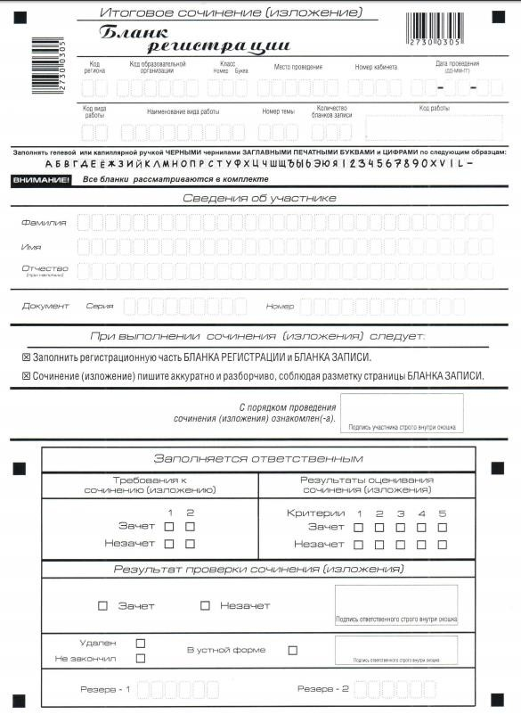
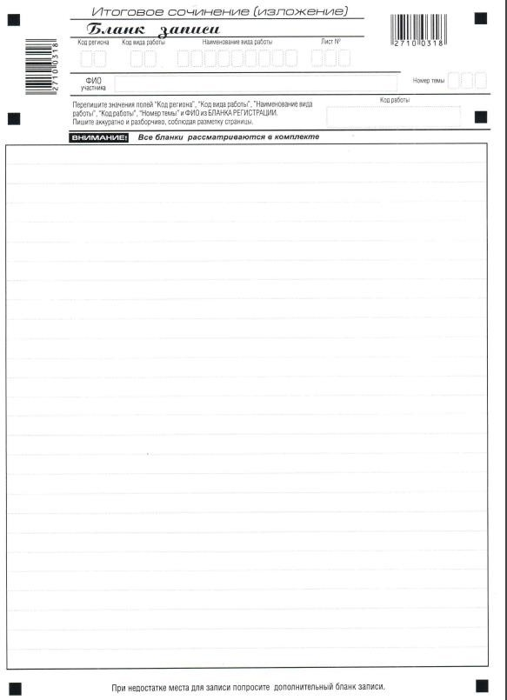
Итоговое сочинение 2019

Slide 19
Итоговое сочинение 2019
Сочинение (изложение): открытые тематические
направления сочинений в 2019-2020
1. «Война и мир» – к 150-летию великой книги 2. Надежда и отчаяние 3. Добро и зло 4. Гордость и смирение 5. Он и она

Slide 20
ПРЕДМЕТЫ ЕГЭ
Русский язык Математика Физика Химия Биология
География История
Информатика и ИКТ Английский язык Литература
Обществознание

Slide 21
ПРЕДМЕТЫ ЕГЭ
Для получения аттестата выпускники текущего года сдают обязательные предметы
– русский язык и математику
Предметы по выбору - можно сдать любое количество предметов из списка

Slide 22
ГИА выпускников
Количество экзаменов по выбору выпускник определяет самостоятельно.
Заявление о выборе экзаменов и их количестве, подписанное родителями (законными представителями),
подаёт выпускник самостоятельно
не позднее 1 февраля 2019 года

Slide 23
РЕЗУЛЬТАТЫ ЕГЭ
Выполненная экзаменационная работа оценивается в
первичных баллах.
Количество первичных баллов за выполнение каждого задания можно узнать в спецификации КИМ по предмету.
Первичные баллы переводятся в тестовые, которые и
устанавливают итоговый результат ЕГЭ по 100-балльной шкале;
Ознакомление участников ЕГЭ с полученными ими результатами ЕГЭ по общеобразовательному предмету осуществляется не позднее 3-х рабочих дней со дня их утверждения ГЭК;
Результаты ЕГЭ каждого участника заносятся в федеральную
информационную систему

Slide 24
РЕЗУЛЬТАТЫ ЕГЭ
результаты ЕГЭ будут действительны четыре года, следующих за годом сдачи экзаменов. То есть теперь Свидетельство о едином
государственном экзамене имеет срок 4 года и с данным документом можно будет поступать в ВУЗ четырежды.
При поступлении абитуриенту могут
быть добавлены дополнительные 10 баллов за отличный аттестат, особые достижения в учебе (научные конкурсы, олимпиады и т.д.), а также за высокие достижения в области спорта

Slide 25
НЕУДОВЛЕТВОРИТЕЛЬНЫЙ РЕЗУЛЬТАТ
Если выпускник текущего года получает результат ниже минимального количества баллов по
одному из обязательных предметов (русский язык или математика), то он может пересдать этот экзамен в этом же году (летом – в резервные сроки)
Если выпускник текущего года получает результаты, ниже минимального количества баллов и по русскому языку,
и по математике, он сможет пересдать ЕГЭ только осенью (дополнительный период)
Если обучающийся получит результаты ниже минимального количества баллов по другим предметам (предметы по выбору), то он сможет пересдать эти экзамены лишь в следующем году

Slide 26
ВО ВРЕМЯ ЕГЭ ЗАПРЕЩАЮТСЯ:
Разговоры
Вставания с мест
Пересаживания
Обмен любыми материалами и предметами
Пользование мобильными телефонами и иными средствами связи, любыми электронно-
вычислительными устройствами
Пользование справочными материалами кроме тех, которые указаны Рособрнадзором.
Хождение по ППЭ во время экзамена без сопровождения
Разглашение материалов

Slide 27
УДАЛЕНИЕ С ЕГЭ
При нарушении правил и отказе в их соблюдении организаторы совместно с
уполномоченным представителем ГЭК вправе
удалить участника ЕГЭ с экзамена с внесением записи в протокол проведения экзамена в
аудитории с указанием причины удаления. На
бланках и в пропуске проставляется метка о факте удаления с экзамена. Без права пересдачи в этом году.

Slide 28
ДО ПОВТОРНОЙ СДАЧИ ЕГЭ В ТЕКУЩЕМ ГОДУ НЕ ДОПУСКАЮТСЯ
Участники ЕГЭ не явившиеся на экзамен без уважительной причины
Участники ЕГЭ результаты которых были отменены ГЭК в связи с выявлением фактов нарушения участником ЕГЭ установленного порядка проведения ЕГЭ

Slide 29
ПРИБЫТИЕ В ППЭ
Все участники ЕГЭ должны явиться в ППЭ в день и время, указанные в пропуске, имея при себе:
документ, удостоверяющий личность;
гелевую или капиллярную ручку с черными чернилами;
Лекарства, питание и воду

Slide 30
ВРЕМЯ ПРОВЕДЕНИЯ ЕГЭ
(11 класс)
Предмет | Время, мин
РУССКИЙ ЯЗЫК | 210
ХИМИЯ
БИОЛОГИЯ
ФИЗИКА | 235
ОБЩЕСТВОЗНАНИЕ
ЛИТЕРАТУРА
ИСТОРИЯ
ИНФОРМАТИКА
МАТЕМАТИКА П
МАТЕМАТИКА Б | 180
ИНОСТРАННЫЙ ЯЗЫК
ГЕОГРАФИЯ
ИНОСТРАННЫЙ ЯЗЫК (устная часть) | 15

Slide 31
ПОДГОТОВКА ОБУЧАЮЩИХСЯ К ИТОГОВОЙ АТТЕСТАЦИИ
Проведение пробных экзаменов
Организация консультаций по подготовке выпускников к ЕГЭ
Проведение бесед, классных часов, родительских
собраний по вопросам проведения ГИА в 2020 году
Создание и обеспечение доступа к справочным, информационным и учебно-тренировочным материалам

Slide 32
ПОДГОТОВКА ОБУЧАЮЩИХСЯ К ИТОГОВОЙ АТТЕСТАЦИИ
Перед экзаменом необходимо ознакомиться с
демонстрационными вариантами КИМ, изучить все содержащиеся в них инструкции, чтобы хорошо понимать, сколько времени отведено на работу, в каком порядке выполнять задания, как записывать ответы
Любые сборники тренировочных заданий или вариантов могут играть в подготовке только вспомогательную роль
Успешной сдаче ЕГЭ помогает и правильный психологический настрой, уверенность в своих силах

Slide 33
ПОДАЧА АПЕЛЛЯЦИЙ
Апелляция – это письменное заявление
участника ЕГЭ либо о нарушении установленного порядка проведения ЕГЭ, либо о несогласии с результатами ЕГЭ

Slide 34
ПОДАЧА АПЕЛЛЯЦИЙ
О нарушении установленного порядка
проведения ЕГЭ – в день экзамена после сдачи бланков ЕГЭ до выхода их ППЭ
О несогласии с выставленными баллами по ЕГЭ
– в течение двух рабочих дней после официального объявления результатов экзамена и ознакомления с ними

Slide 35
РЕЗУЛЬТАТЫ РАССМОТРЕНИЯ АПЕЛЛЯЦИИ
По результатам рассмотрения апелляции количество выставленных баллов может быть изменено как в сторону увеличения, так и в
сторону уменьшения
Экзаменационная работа перепроверяется полностью, а не отдельная ее часть
Черновики, использованные на экзамене, в качестве материалов апелляции не рассматриваются

Slide 36
Спасибо за внимание!

